Slide 1
E5 – RELATION CLIENT À DISTANCE ET DIGITALISATION Coef. 4

Slide 2
E5 - Pôle d’activités concerné
Pôle 2 « Relation client à distance et digitalisation »
3 types
d’activités
Gestion de la e-relation client
Gestion de la vente en e-commerce
Gestion de la relation client à distance

Slide 3
Des compétences aux critères de performances
Maîtriser la RC omnicanale
Utilisation efficace et pertinente des techniques et outils de communication à distance
Qualité d’appropriation du dossier client
Rapidité, agilité et proactivité dans la relation client à distance
Rigueur du reporting dans la data client
Évaluation synthétique de la performance commerciale
Rigueur dans l’organisation de l’activité de l’équipe
Évaluation de la performance collective et individuelle des téléacteurs
Efficacité dans la mobilisation et la régulation de l’équipe
Qualité et pertinence des contenus publiés
Suivi rigoureux et optimisation du référencement
…..
Créer et entretenir la relation client à distance
Apprécier la performance commerciale à partir d’indicateurs d’activité
Encadrer et animer une équipe de téléacteurs
Animer la RC digitale
Produire, publier et assurer la visibilité des contenus digitaux
Impulser, entretenir et réguler une dynamique e-relationnelle
Développer la RC en e-commerce
Dynamiser un site de e-commerce
Faciliter et sécuriser la relation commerciale
Diagnostiquer l’activité de e-commerce

Slide 4
E5 – Mode d’évaluation
Une épreuve ponctuelle composée de 2 parties distinctes
1ère partie :
épreuve ponctuelle écrite
durée 3 heures - coefficient 2
Type étude de cas reposant sur un contexte réel d’organisation, avec production d’un écrit structuré sur une question de réflexion commerciale
2ème partie :
épreuve ponctuelle pratique
durée 40 minutes - coefficient 2
Mobilisation pour le Bloc 2 de deux types d’approches certificatives :
l’une davantage centrée, mais pas exclusivement, sur les contextes de RC à distance
l’autre centrée, mais pas exclusivement sur les contextes de RC digitale ou en e-commerce

Slide 5
E5 - Partie écrite de l’épreuve
Le cas proposé
Inscription des problématiques à résoudre dans le cadre d’une communication unifiée et ce dans le contexte réel d’une organisation
Propositions d’activités professionnelles :
visant le développement d’une relation client omnicanale ;
nécessitant la mobilisation d’outils digitaux
prenant appui sur des documents ressources joints en annexe
mobilisant, selon les activités à réaliser des éléments de culture économique, juridique et managériale appliquée
Développement d’une réflexion commerciale structurée
Composition de la commission de correction
Correction de chaque copie assurée conjointement par deux professeurs intervenant dans le bloc 2 de compétences.
À défaut, l’un d’entre eux peut être remplacé par un professeur intervenant dans l’un des autres blocs constitutifs du diplôme.

Slide 6
E5 - Partie pratique de l’épreuve : les sujets
Un contexte digital de référence (site web ou site de e-commerce)
Académie Pilote
Académies
Diffusion dans les centres d’examen :
- des contextes digitaux
- des sujets candidats
Centres d’examen
Duplication et installation dans les environnements numériques des contextes digitaux
Conception, par session, de deux contextes digitaux de référence
Pour la session 2020
Création d’une banque de sujets avec fiche d’observation/appréciation :
ajout de questions à traiter, de situations à maîtriser, de problèmes à résoudre, d’opérations à effectuer, de productions digitales à réaliser
Diffusion à l’ensemble des académies des contextes digitaux et de la banque de sujets

Slide 7
E5 - Partie pratique de l’épreuve : les sujets
Ce qui est mis en place pour la session 2020…
S2
AS 2018-2019
Nov. 2019
Janv. 2020
Appel à sujets auprès des référents digitaux académiques et des professeurs en charge du Bloc 2
Création des contextes digitaux de référence
Mise au point des contextes et sujets par la commission nationale et des grilles observation/appréciation à l’attention des interrogateurs
Conception des sujets candidats
Commission nationale :

Slide 8
E5 - Partie pratique de l’épreuve : modalités d’interrogation et d’évaluation
L’épreuve se déroule sur poste informatique dans le centre d’examen, sans temps de préparation.
À l’aide d’outils numériques, le candidat traite le sujet proposé.
Un seul examinateur, intervenant dans l’un des blocs de compétences du diplôme :
peut, en cours d’épreuve, inviter le candidat à expliciter et justifier ses choix et actions ;
peut évaluer simultanément jusqu’à trois candidats sur un même sujet ;
renseigne au fur et à mesure de l’épreuve la grille d’observation fournie avec le sujet et complète la fiche d’appréciation du candidat de la circulaire nationale d’organisation de l’examen.
Avant le jury final, une procédure d’harmonisation est mise en place par les autorités académiques selon des modalités fixées par la circulaire nationale d’organisation.

Slide 9
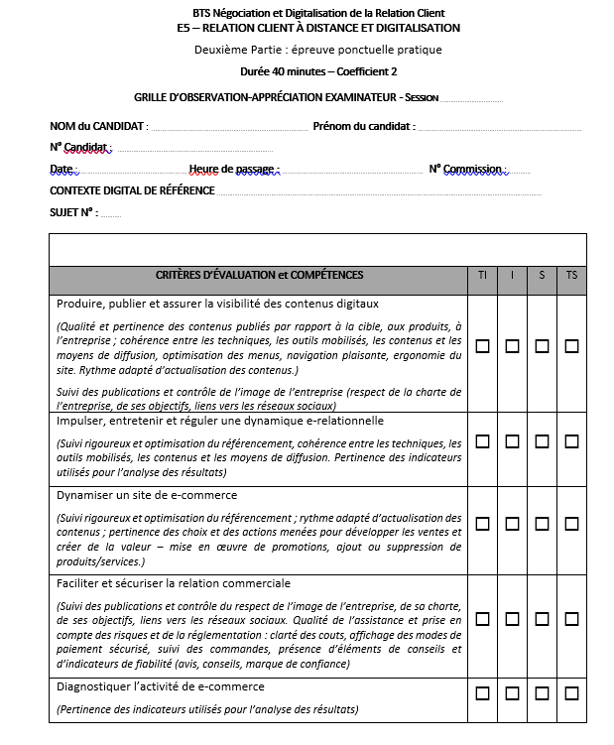
E5 - Partie pratique de l’épreuve : Grille d’observation/appréciation

Slide 10
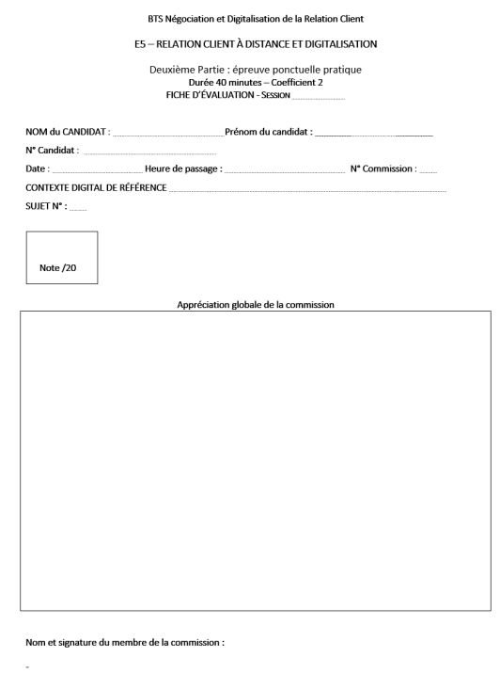
E5 - Partie pratique de l’épreuve : de l’observation à l’évaluation
Critères de performance à évaluer lors de l’observation
• Qualité et pertinence des contenus publiés
• Suivi rigoureux et optimisation du référencement
• Cohérence entre les techniques, les outils mobilisés, les contenus et les moyens de diffusion
• Rythme adapté d’actualisation des contenus
• Suivi des publications et contrôle de l’image de l’entreprise
• Pertinence des choix et des actions menées pour développer les ventes et créer de la valeur
• Qualité de l’assistance et prise en compte des risques et de la réglementation
• Pertinence des indicateurs utilisés pour l’analyse des résultats

